Slide 1

Grønne vejbede i
Brønshøjgaards Haveby
Kåre Press-Kristensen
Chefkonsulent, PKP Regnvandsteknik
Tlf. 22 81 10 27 / kpk@regnvandsteknik.dk

Slide 2

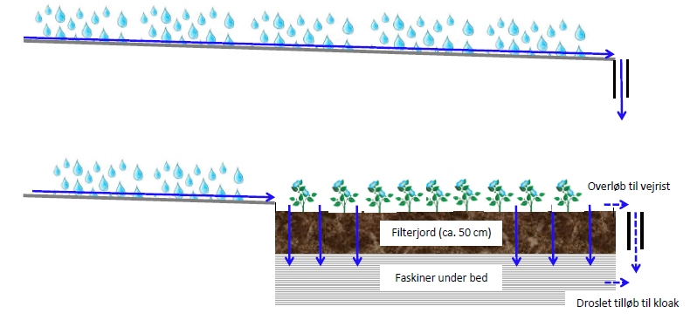
Vejbede: Princip
Filterjord (30 cm)

Slide 3
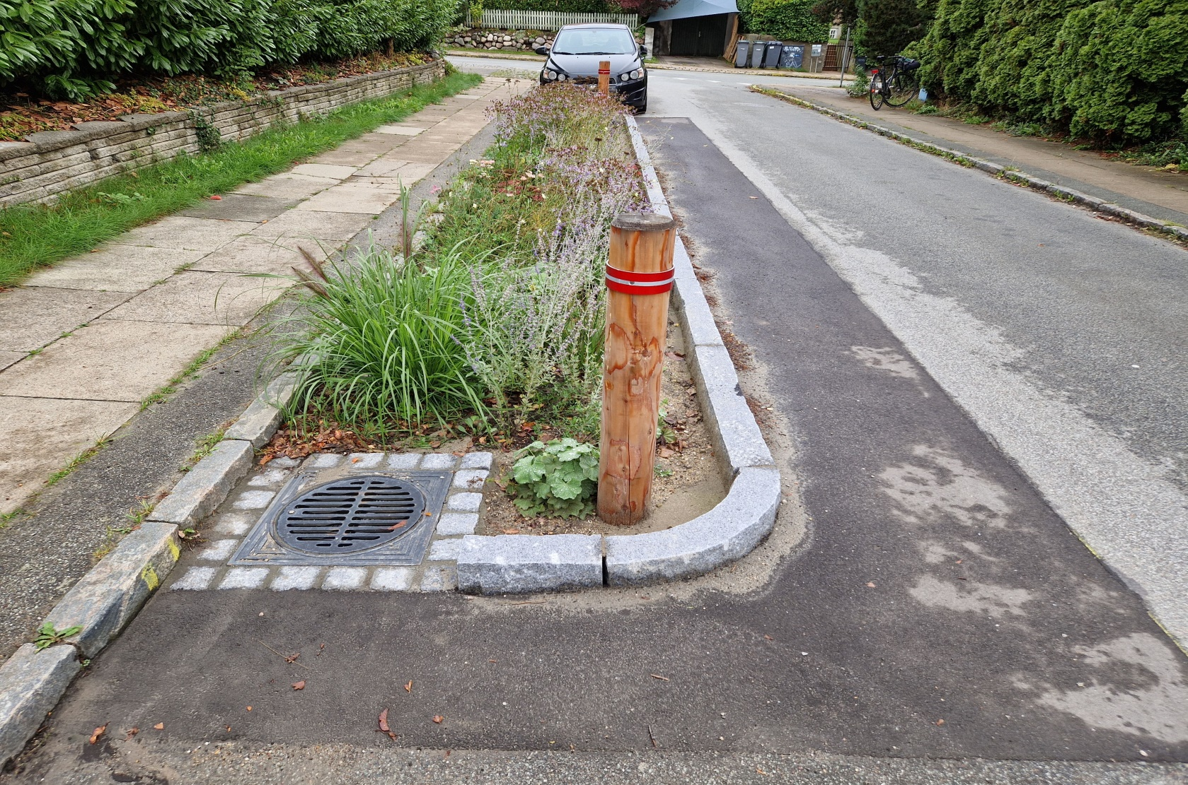
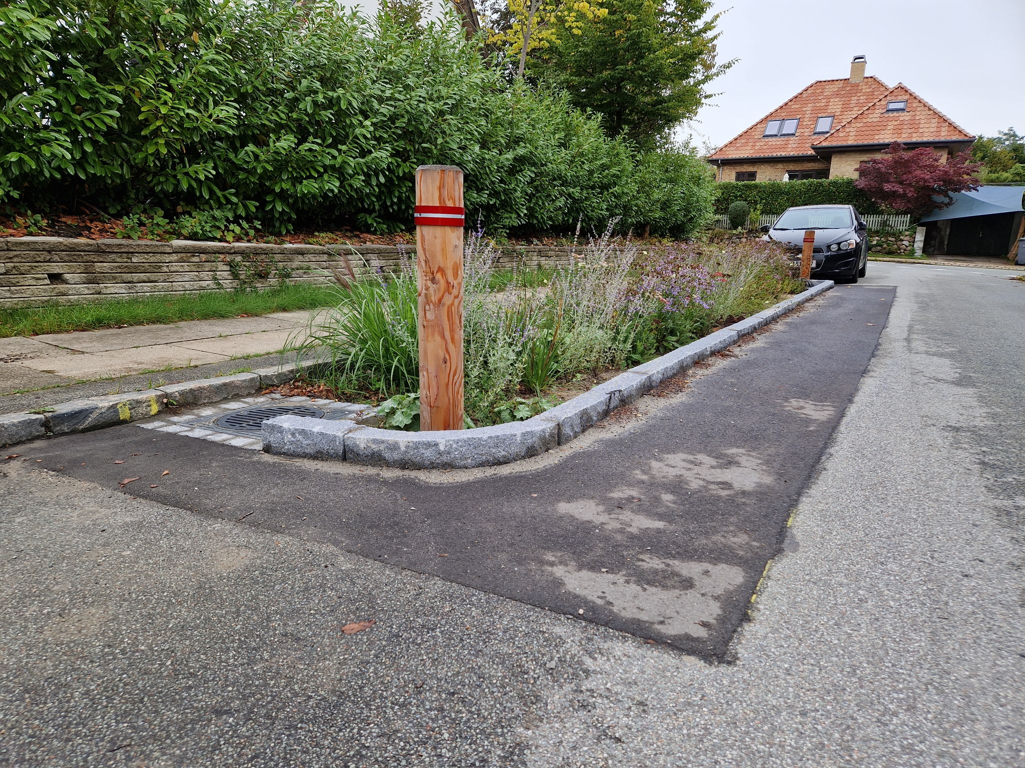
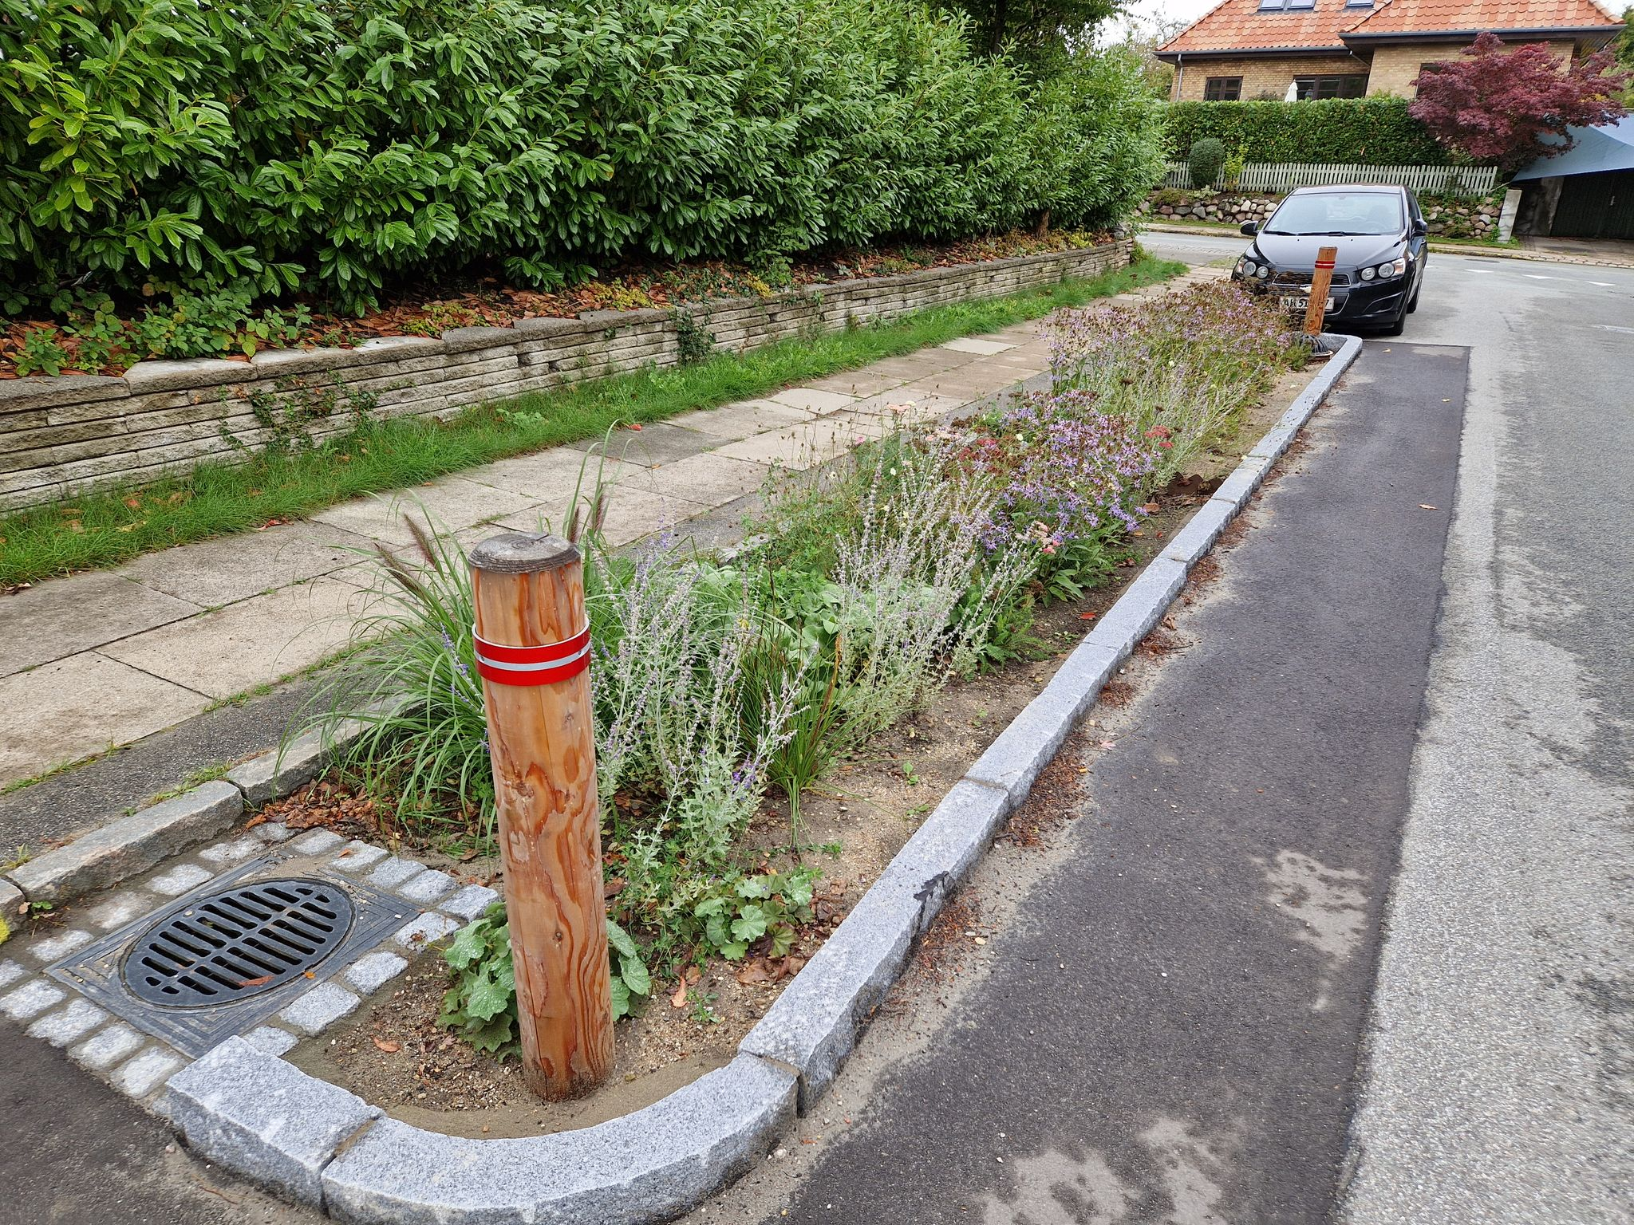
Gode erfaringer fra Vanløse

Slide 4
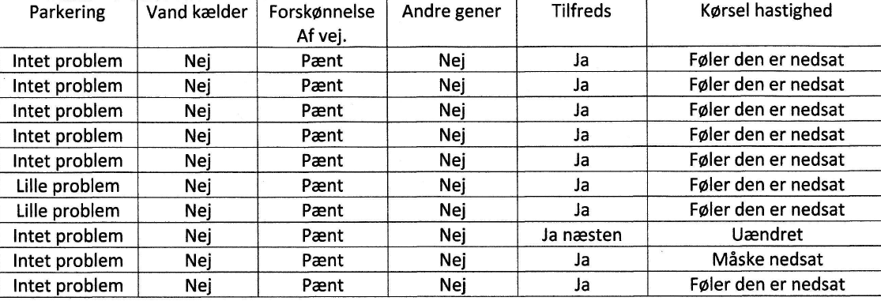
Vejbede: Langtidserfaringer
Beboerne på Møllebakken, Danas Park GF i Brønshøj.
Møllebakken er en meget parkeringsbelastet villavej.

Slide 5
Status for jeres projekt
Vejbedene er besluttet af generalforsamlingen i 2017.
Der er indgået aftaler med både HOFOR og PKP Regnvandsteknik om etablering af vejbedene.
Arbejdet forventes startet primo 2023 alt afhængigt af sagsbehandlingstiden hos myndighederne.
Projektet forventes af tage 12-15 måneder i alt – men kun byggerod 1-2 måneder pr. vejstrækning.

Slide 6
Vejbedenes placering
Faktorer der dikterer vejbedenes placering
  Skitseprojekt fra 2017
  Kørekurver – 12 meter lastbiler og personbiler (5 km/t)
  Underjordiske ledninger
  Hydraulisk opland (mest muligt vand ledes til bedet)
  Eksisterende indkørsler

Slide 7
Vejbedenes placering N

Slide 8
Vejbedenes placering S

Slide 9
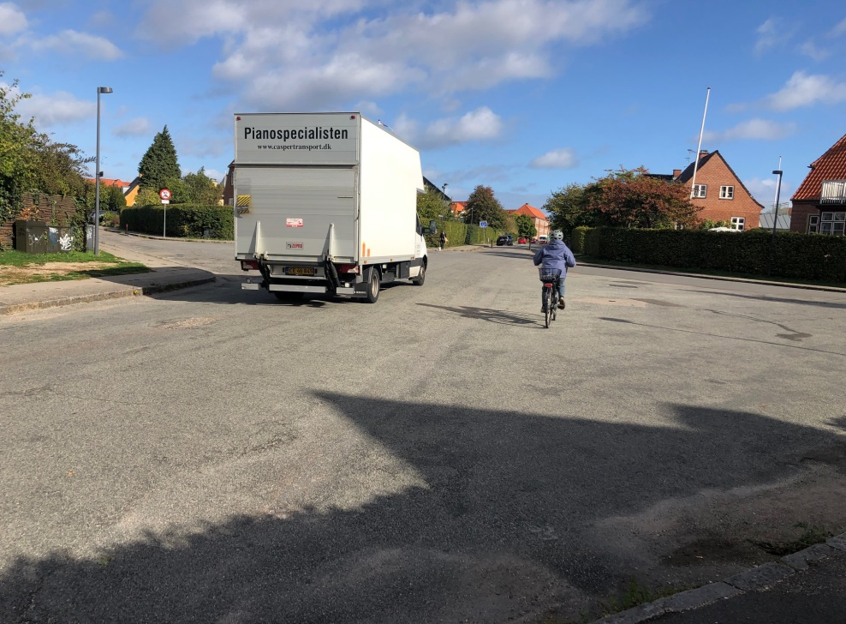
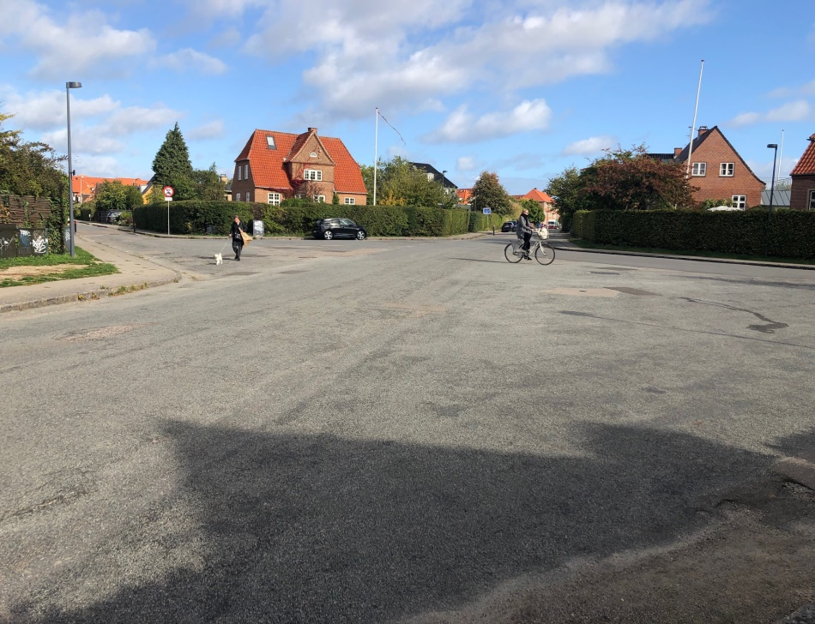
Trafiksikkerhed
Normalisering af kryds og bump – slut med 50 km/t
Før
Fremtidigt princip
(Illustration fra Grøn vejplan 2013)

Slide 10
Grønne vejbede i praksis
Snorre Budde Andersen
Projektleder, PKP Regnvandsteknik
Tlf. 27214312 / sa@regnvandsteknik.dk

Slide 11
Vejbede: Princip

Slide 12
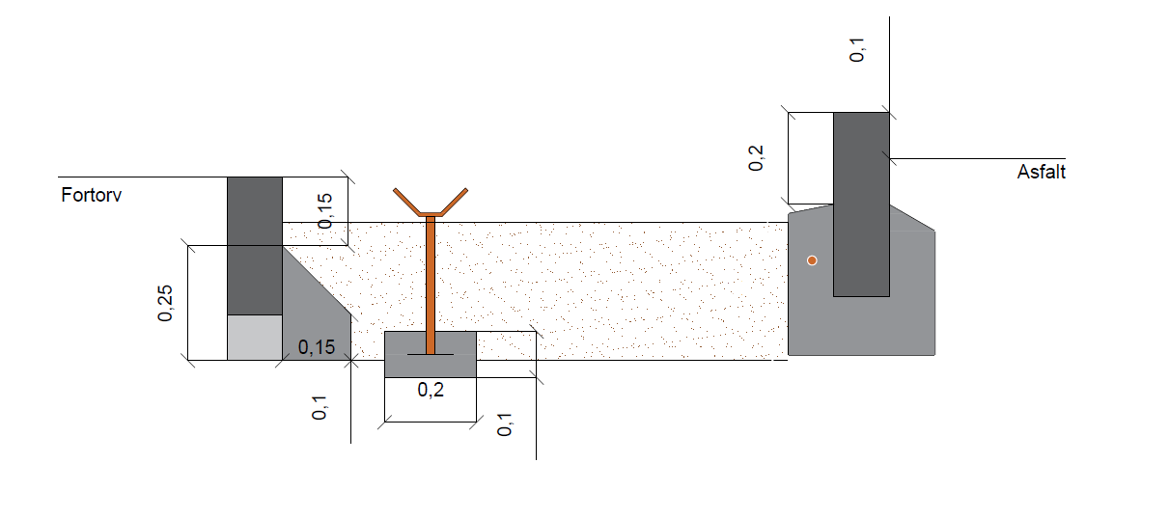

Slide 13
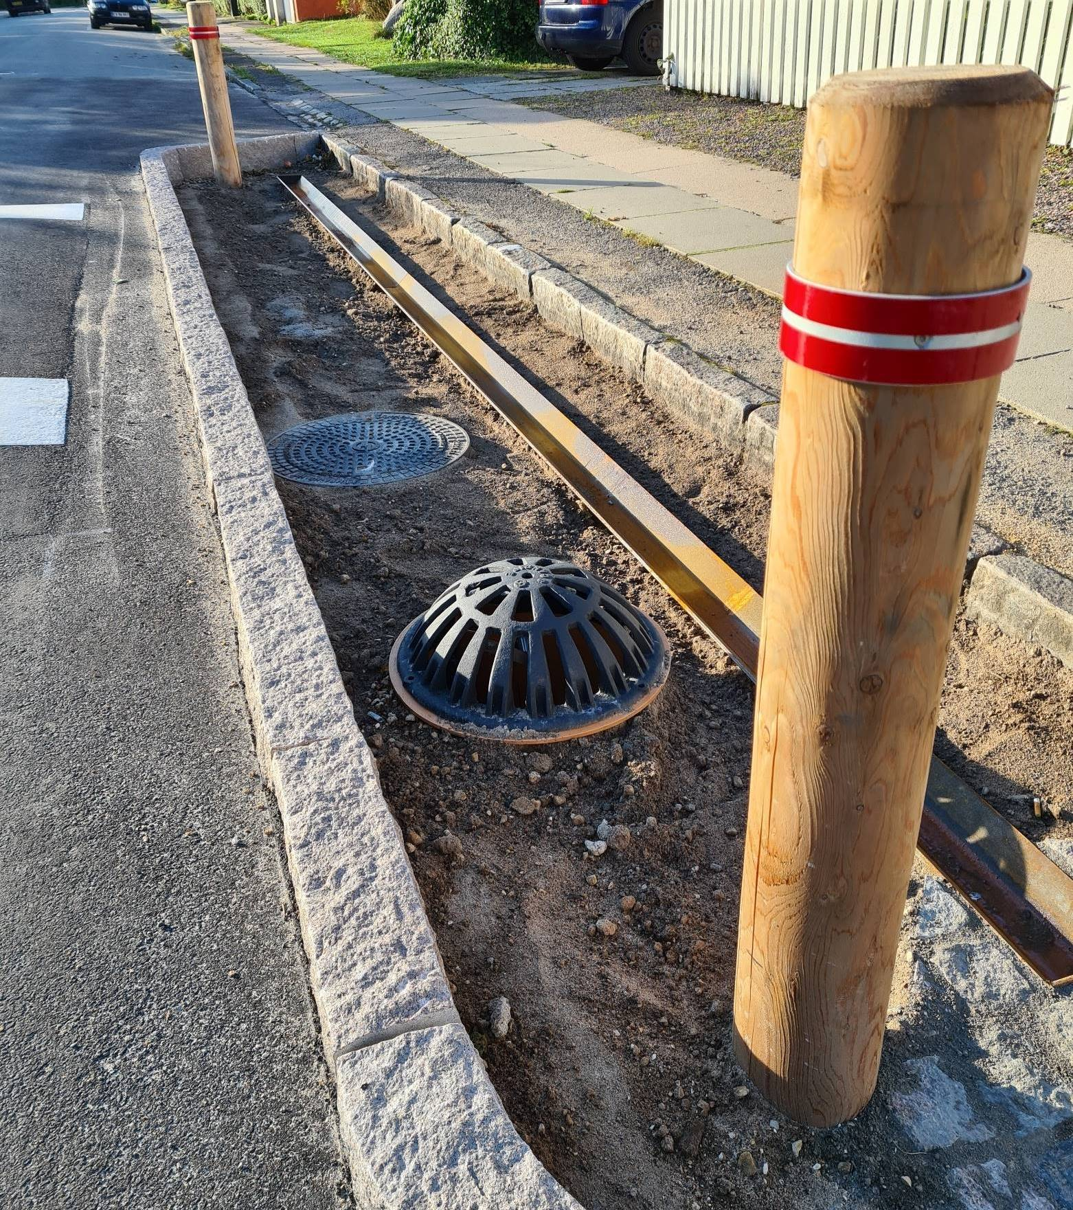
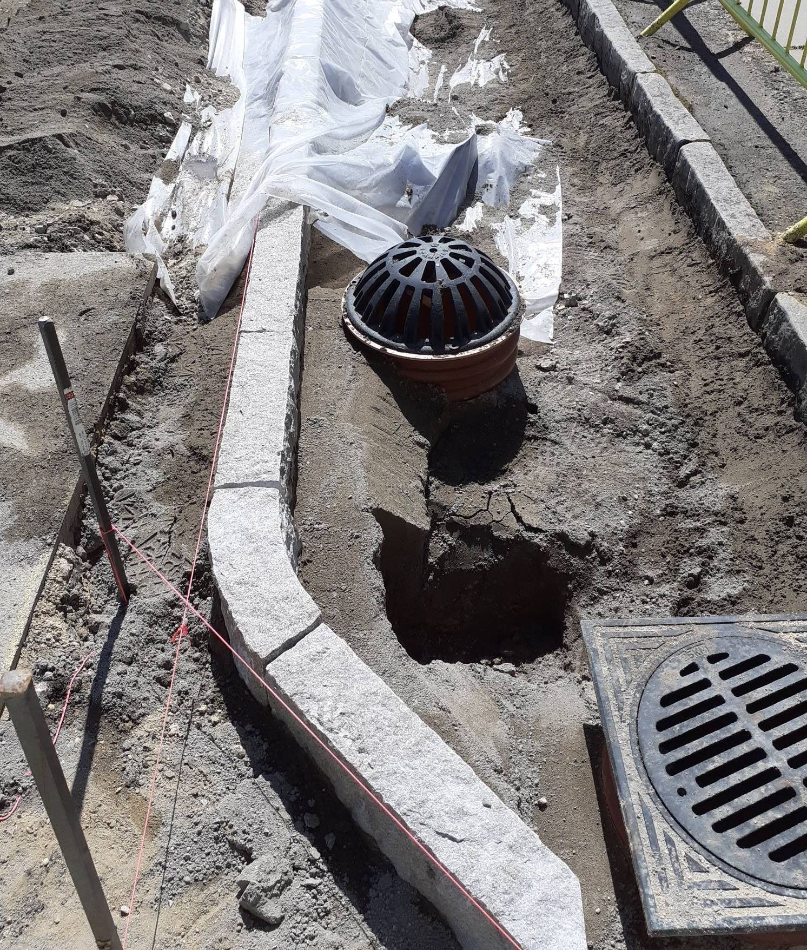
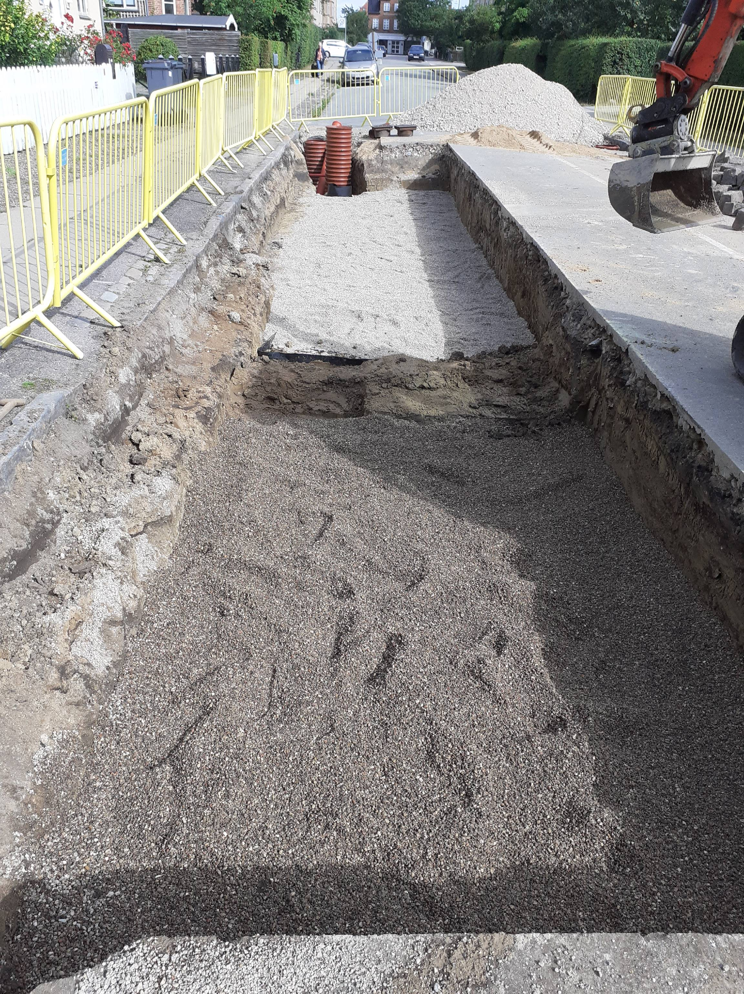
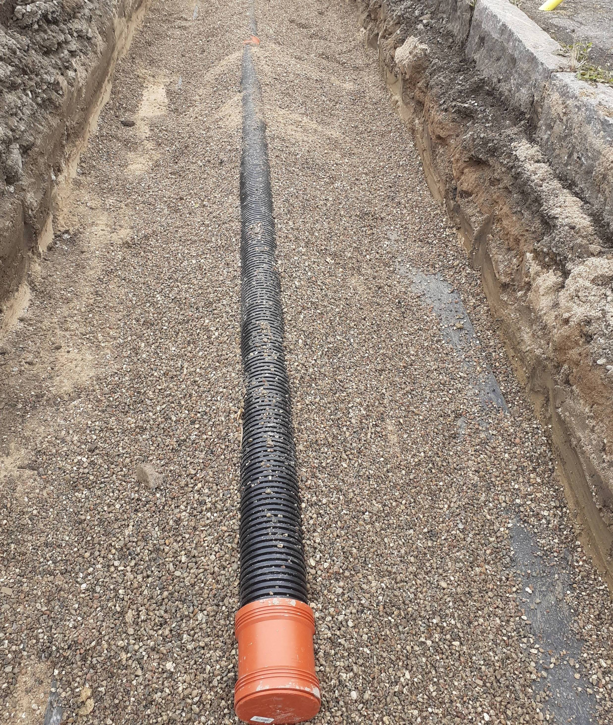
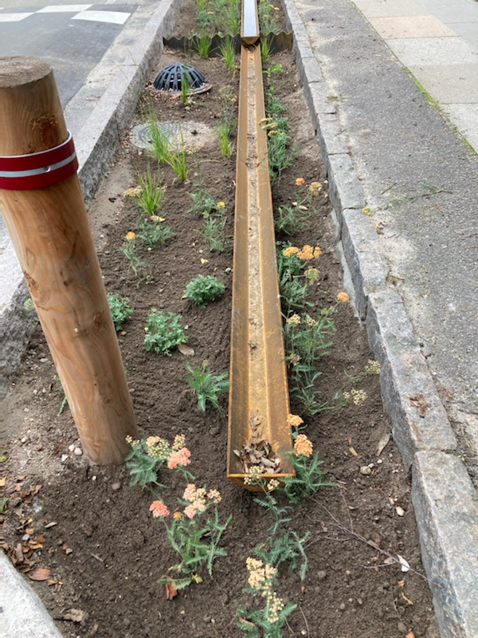
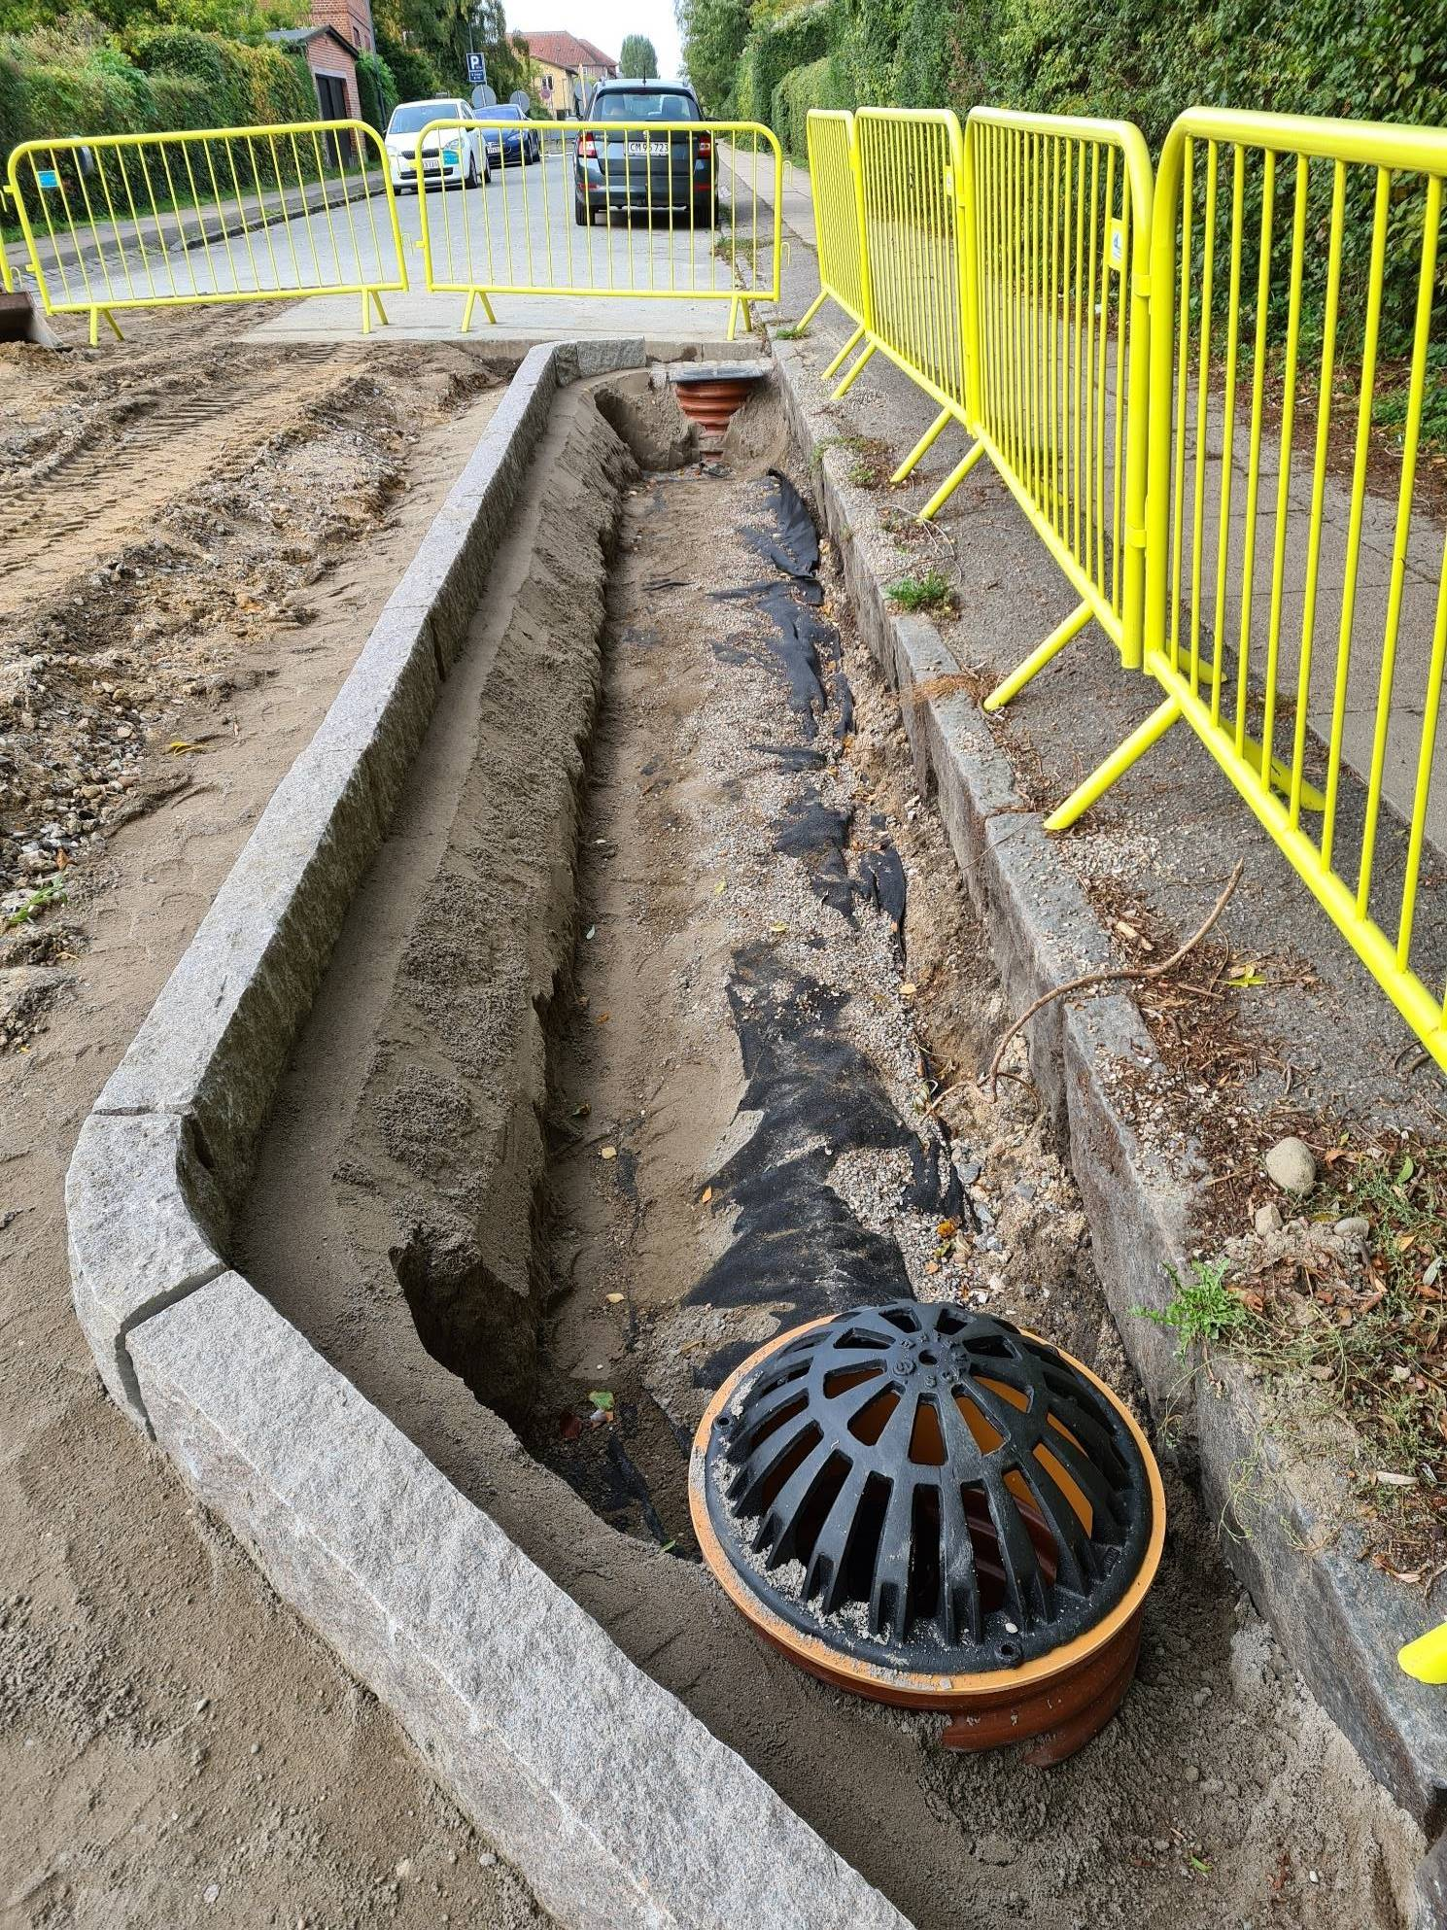
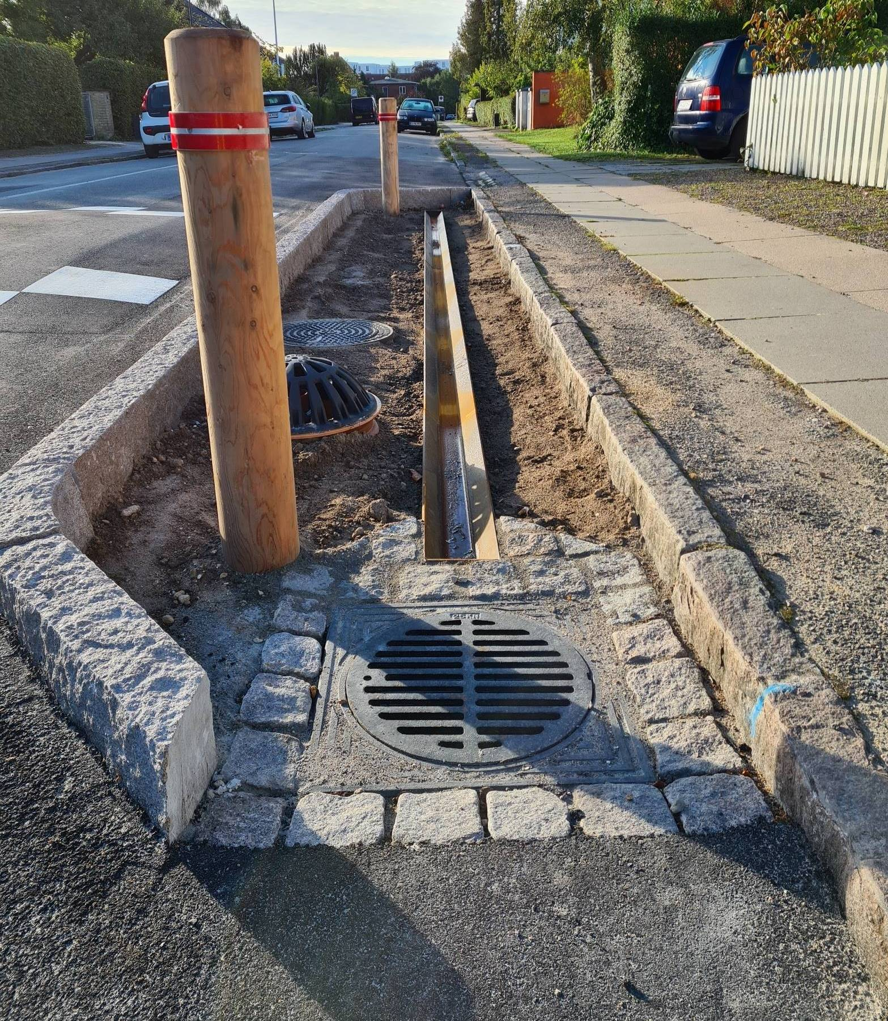
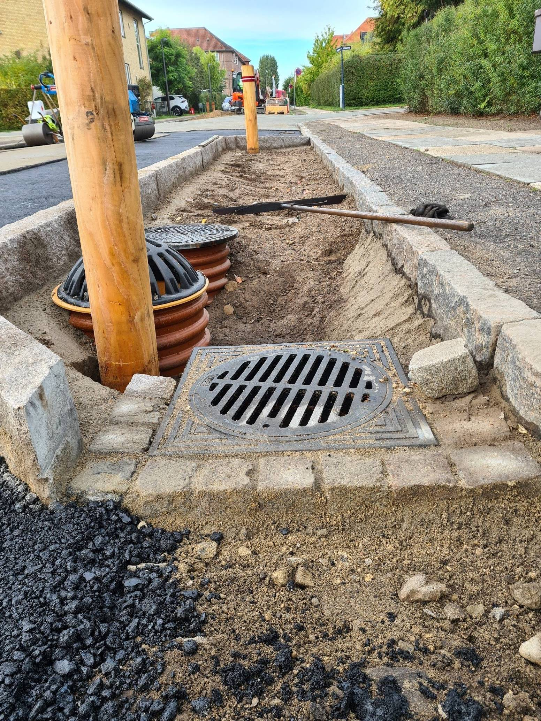
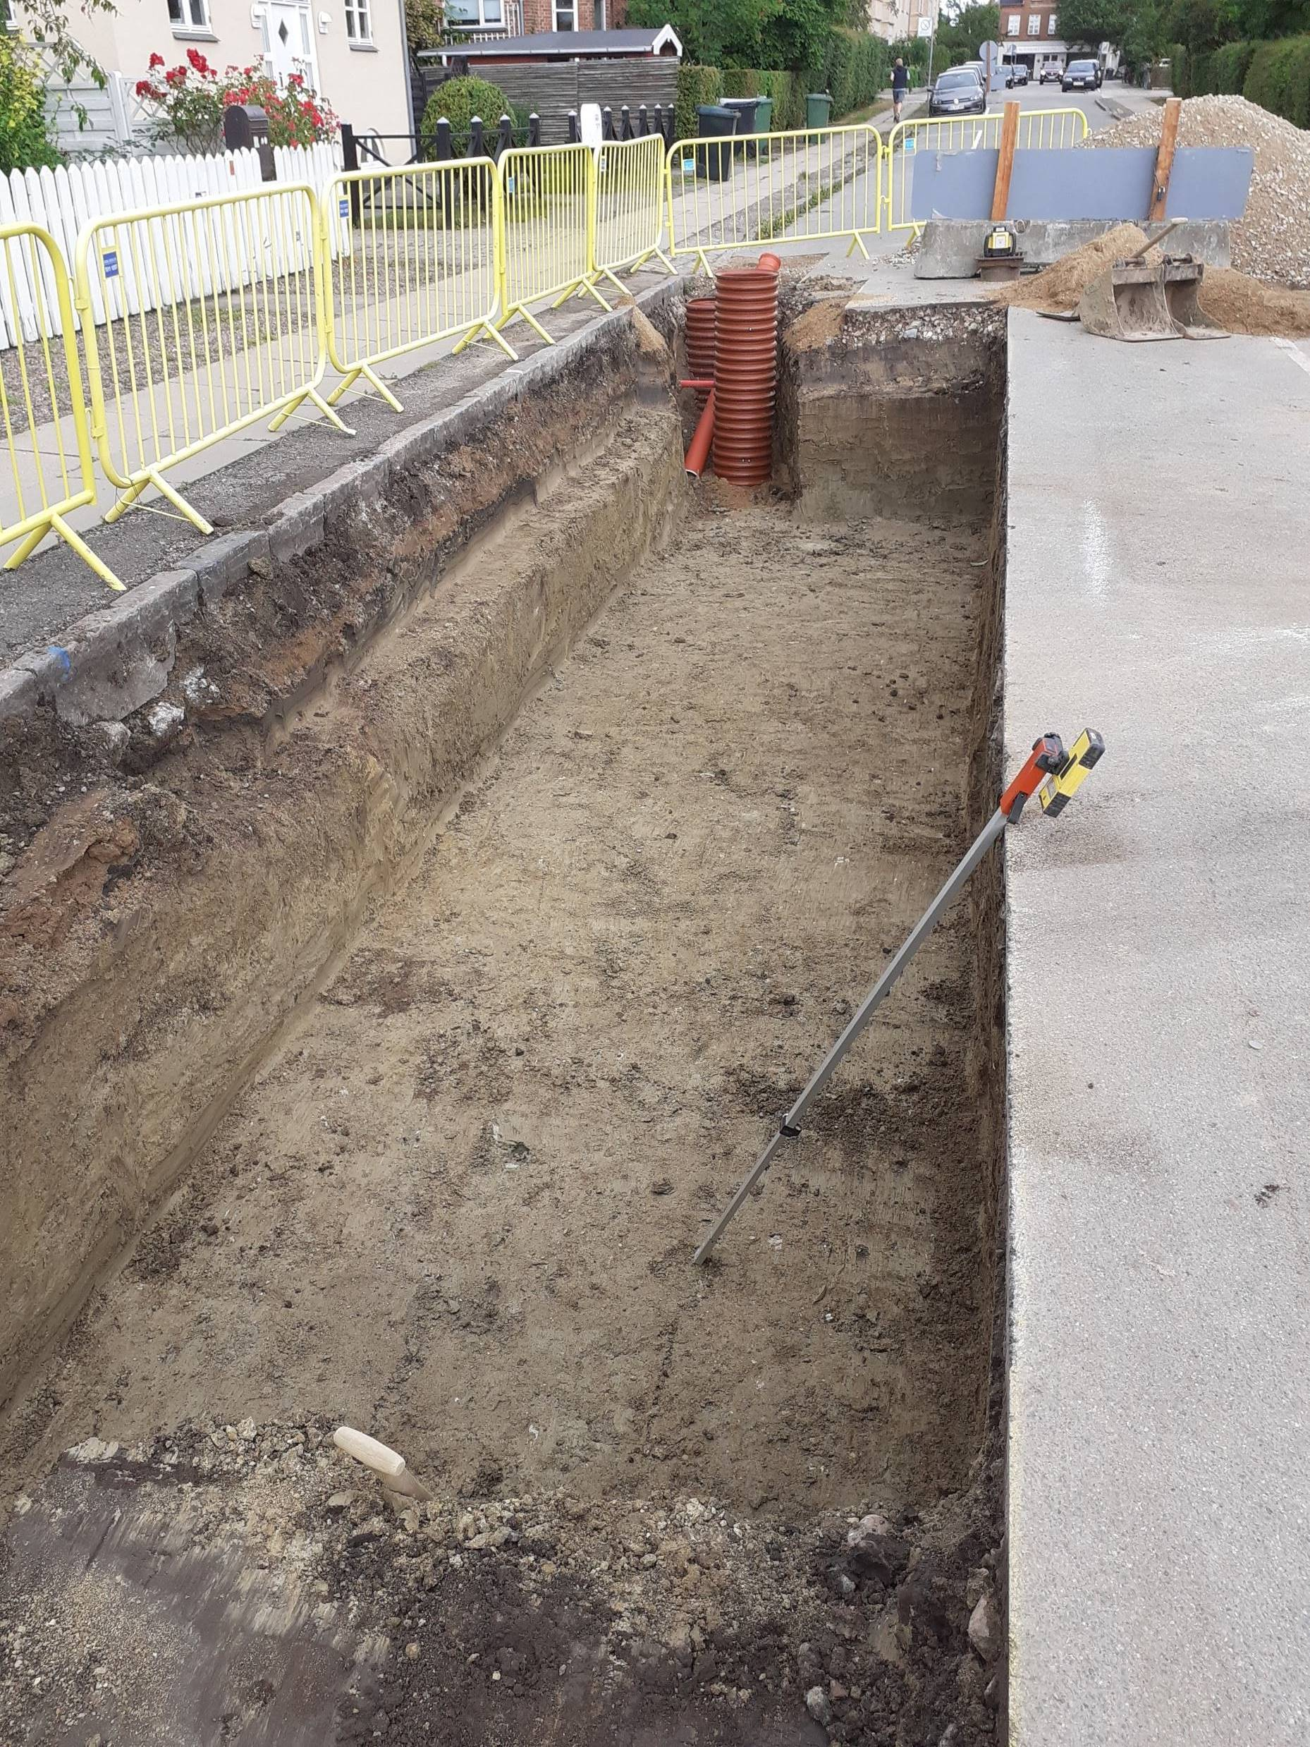
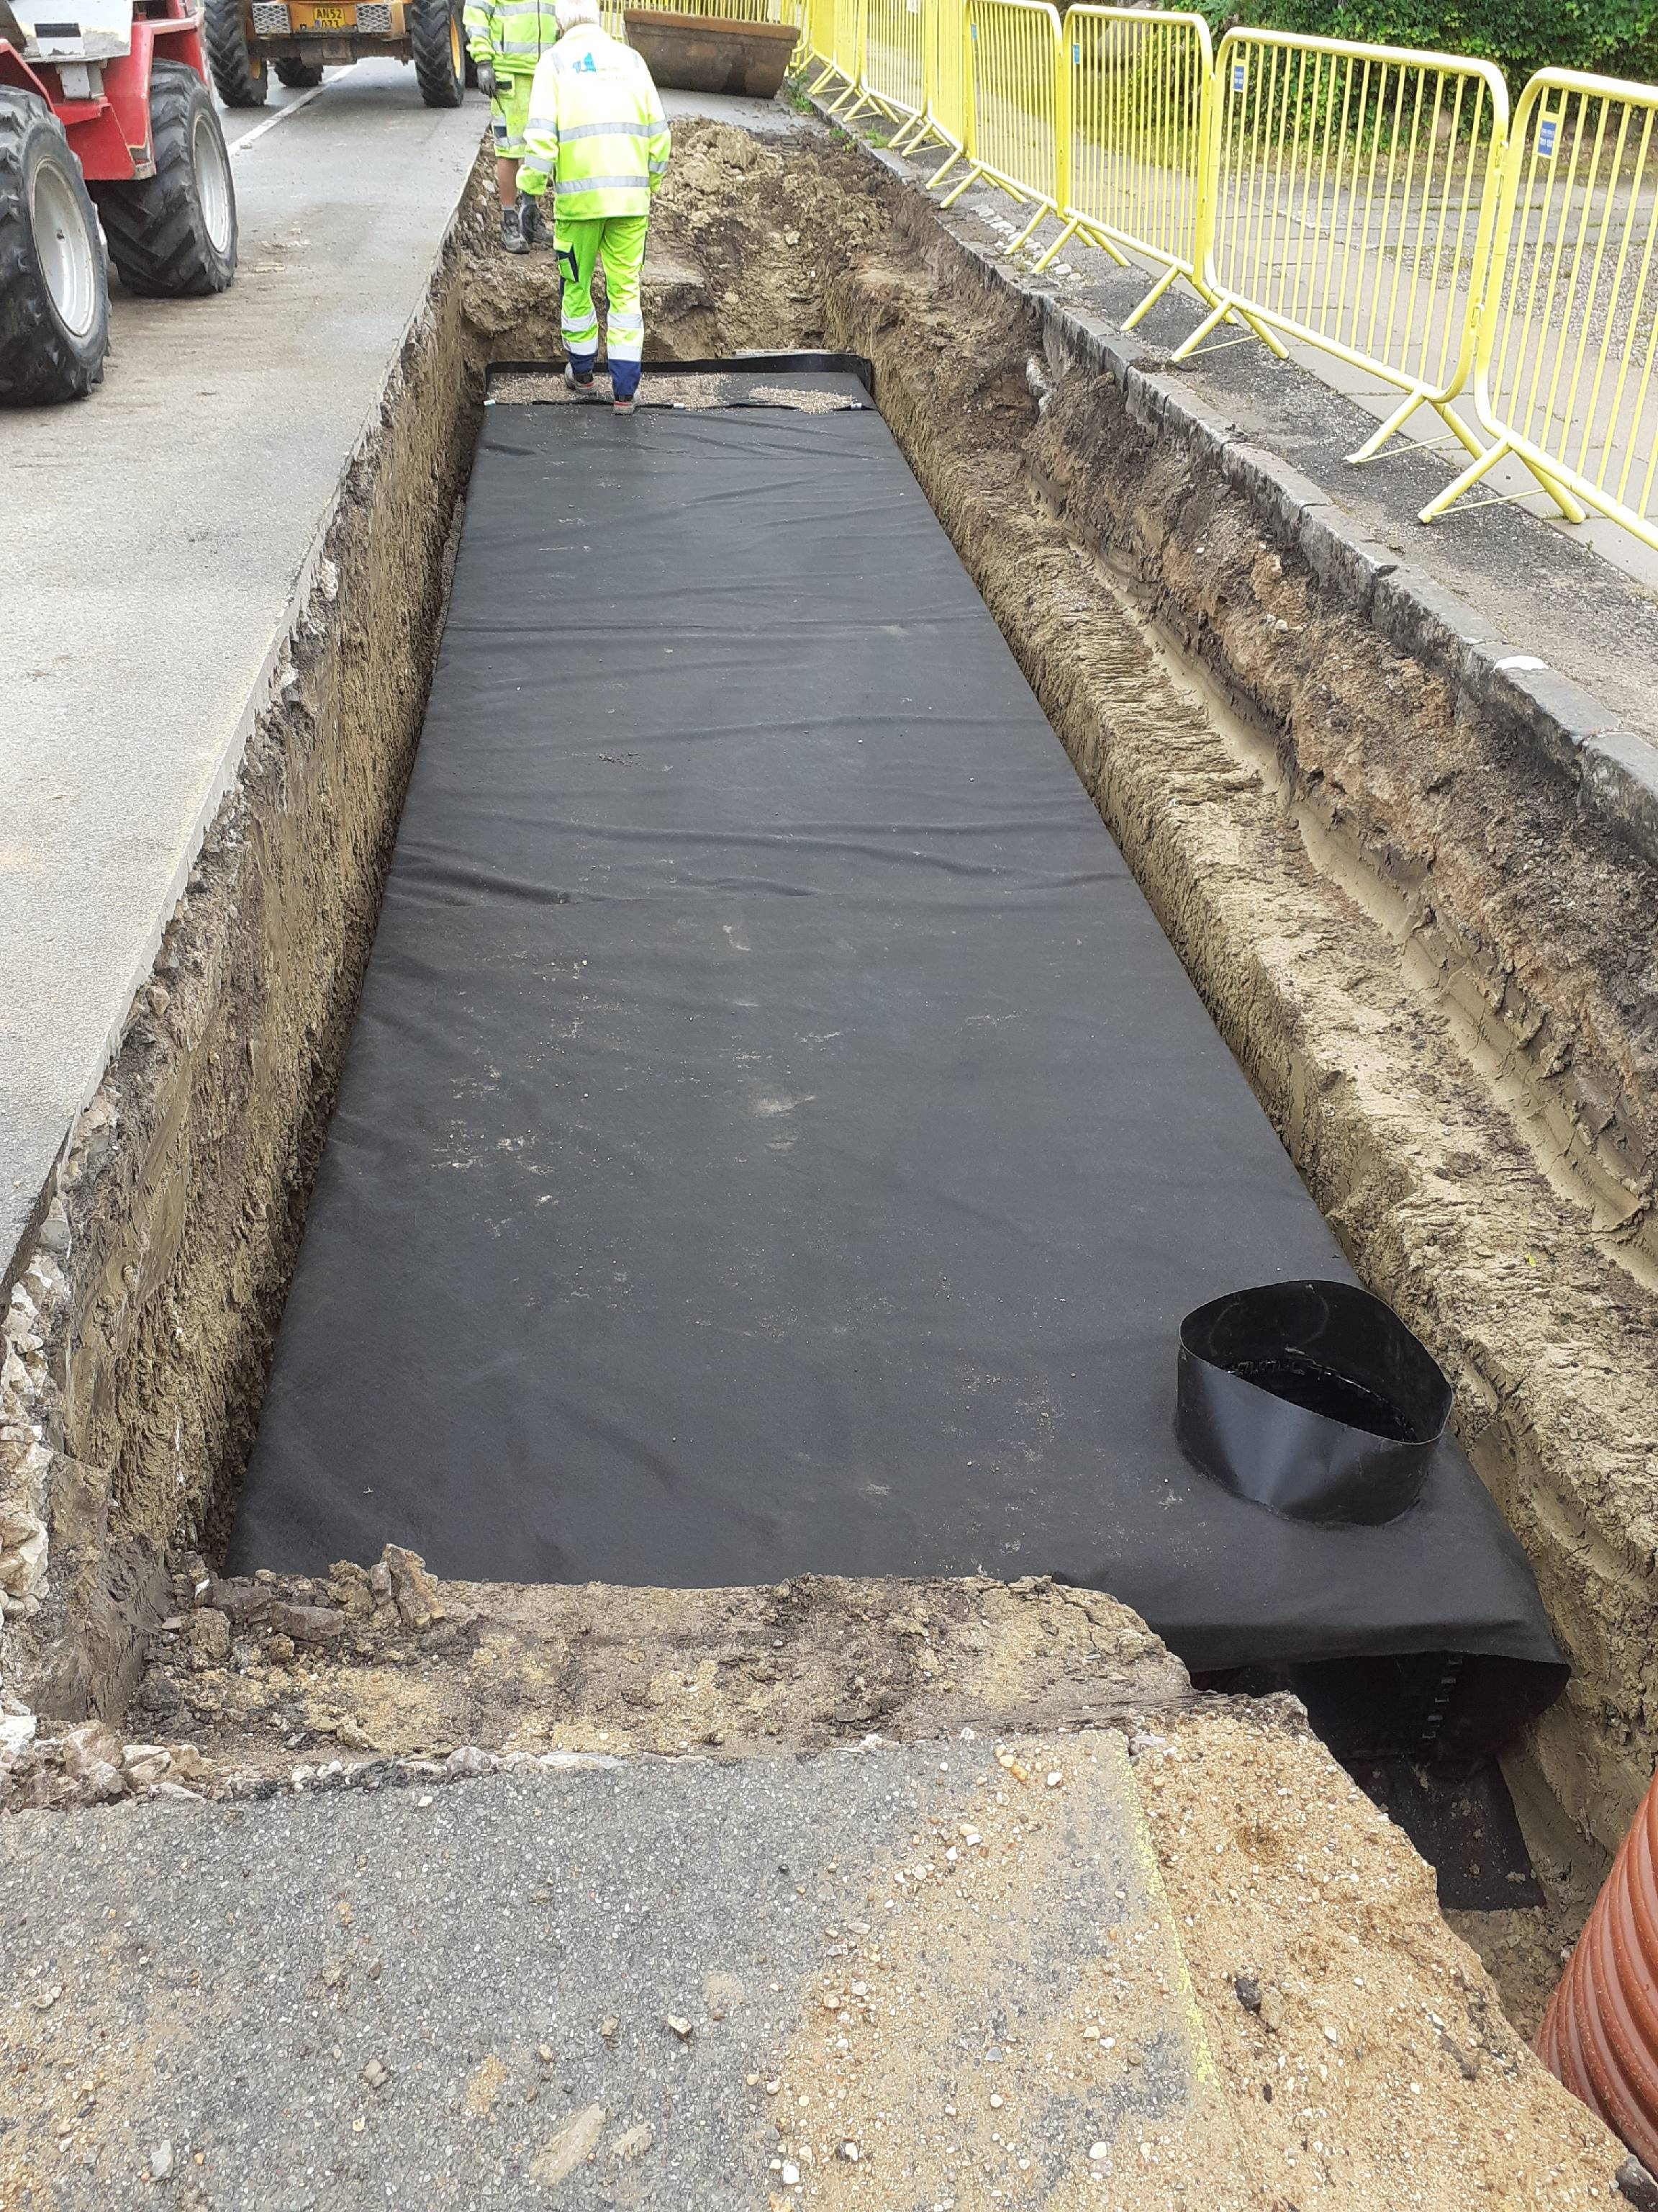
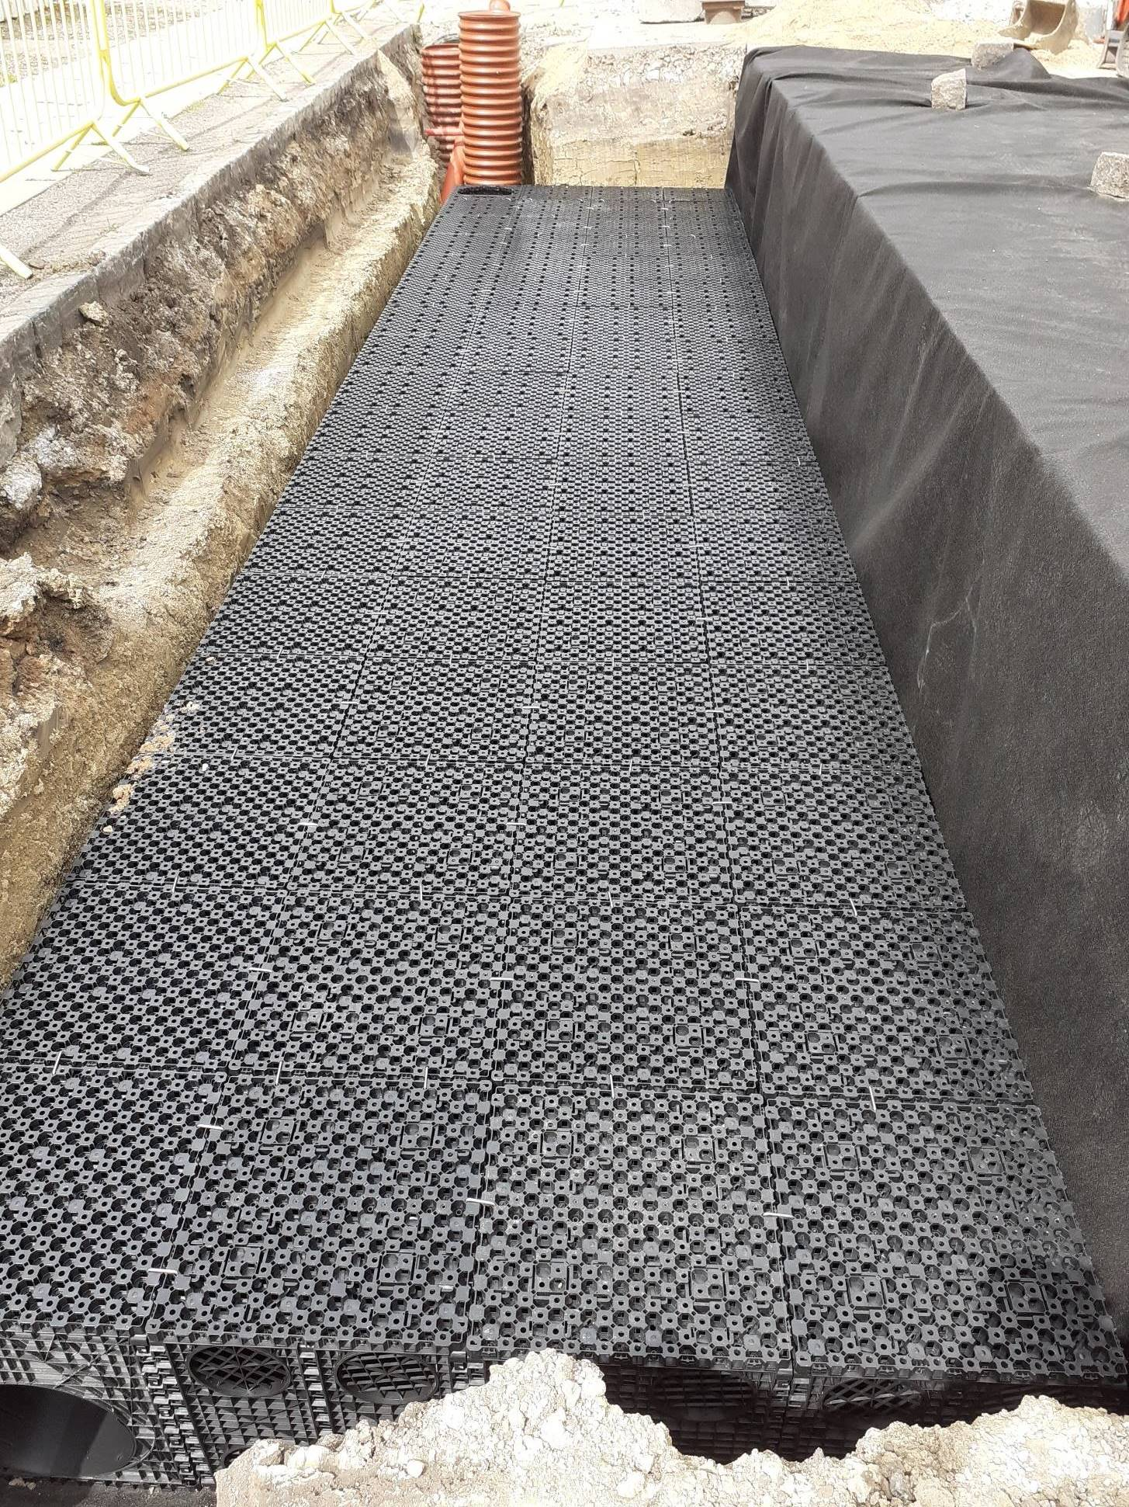
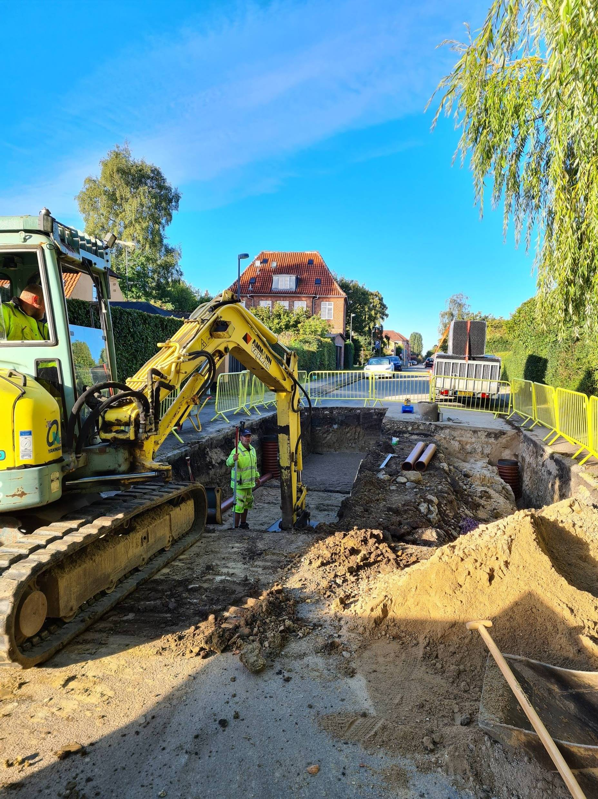
Vejbedes opbygning

Slide 14
Bump 30 km/zone
Vejstrækninger med nye bump
  Spandagervej (2 stk)
  Beldringevej (3 stk)
  Basnæsvej (2 stk)
  Broksøvej (1 stk)
  Lystrupvej (1stk)
  Valløvej (2 stk)
Vejstrækninger hvor eksisterende bump ombygges
  Spandagervej (1stk)
  Basnæsvej (1 stk)
  Valløvej (1 stk)
  Bækkenskovvej (1 stk)
  Fuglesang Allé (2 stk)

Slide 15
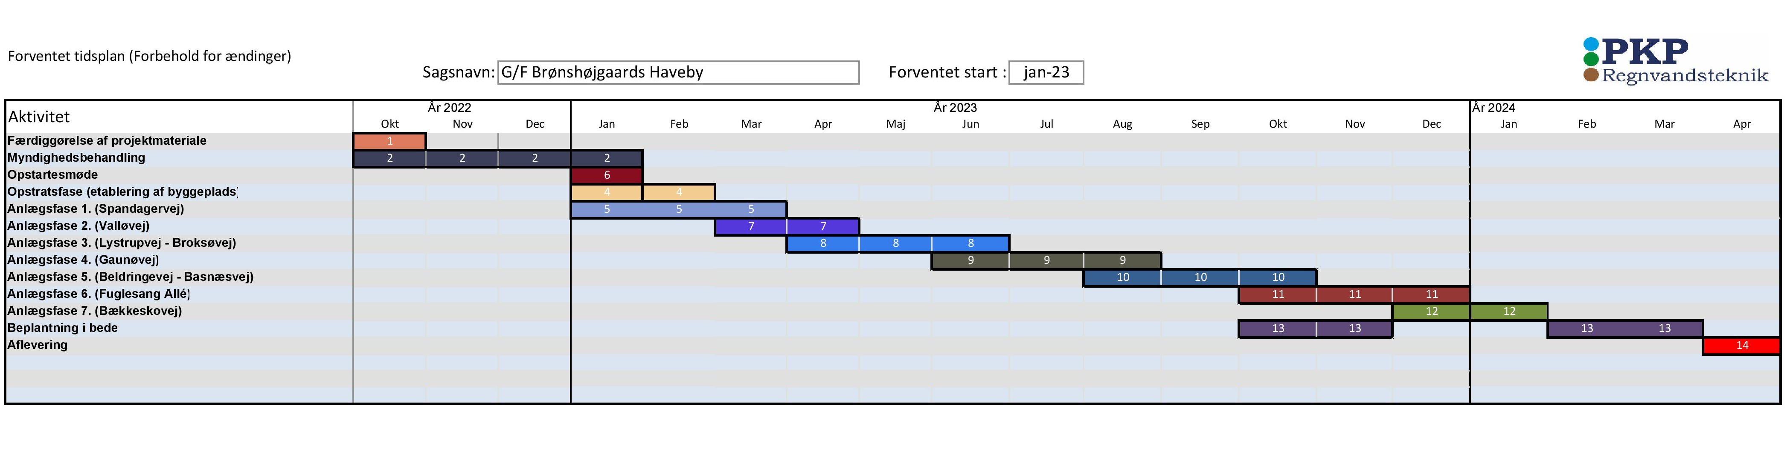
Forventet tidsplan

